Slide 1
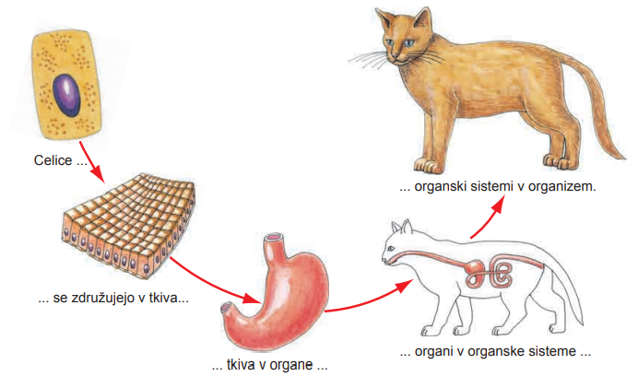
OD CELICE DO ORGANIZMA
Napiši naslov v zvezek
NAR 7
Vesna Švab, prof. bio in kem

Slide 2
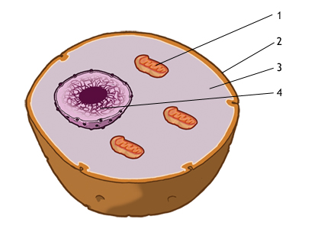
ZGRADBA ŽIVALSKE CELICE
MITOHONDRIJ
CELIČNA MEMBRANA
CITOPLAZMA
JEDRO Z DEDNIM MATERIALOM
Celica je osnovna gradbena in funkcionalna enota organizmov.

Slide 3
Enocelične organizme (praživali) gradi ena sama celica, ki mora vse življenjske procese opravljati sama s pomočjo celičnih organelov.
Večcelične organizme gradijo celice z različnimi oblikami in vlogami:
krvne celice,
živčne celice,
kostne celice,
mišične celice....

Slide 4
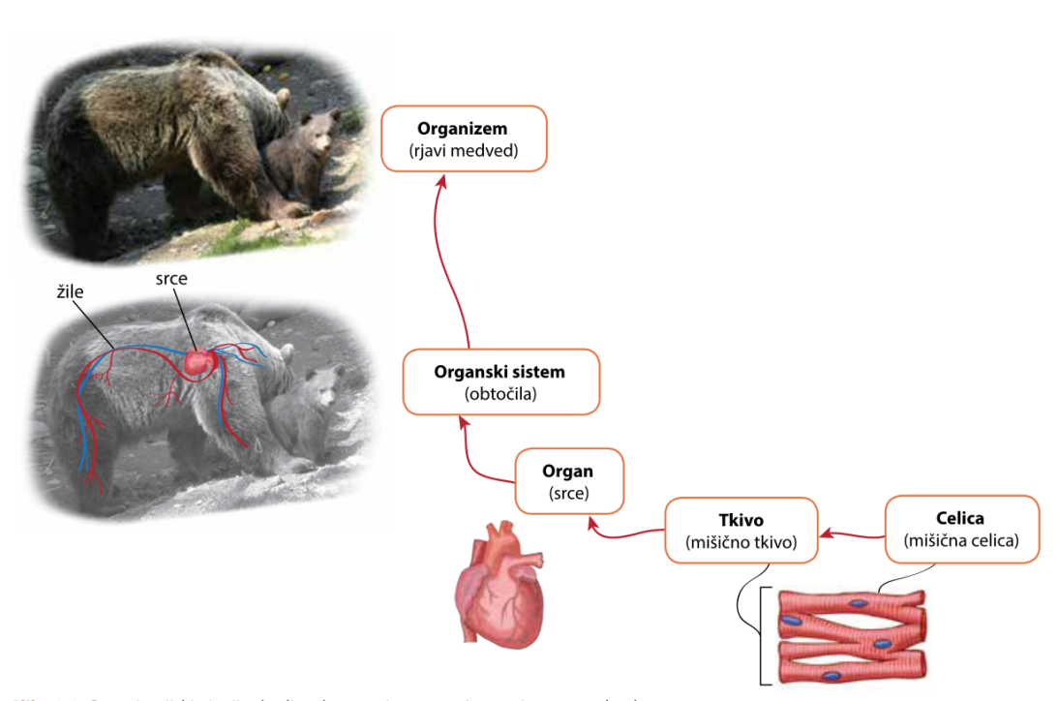
CELICE se povezujejo v TKIVA, TKIVA v ORGANE,
ORGANI v ORGANSKE SISTEME, ORGANSKI SISTEMI pa v ORGANIZEM.

Slide 5
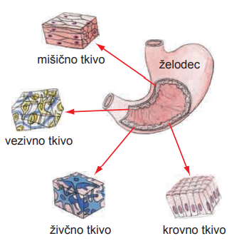
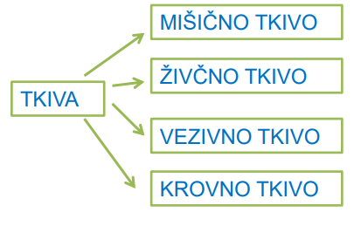
Večcelične živali imajo celice z enako vlogo združene v TKIVA.
Delitev tkiv:

Slide 6
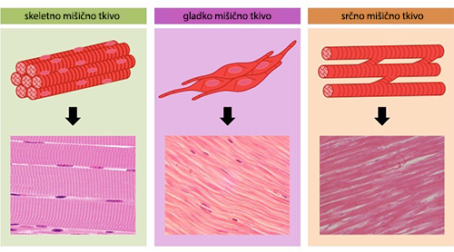
Mišično tkivo: omogoča premikanje

Slide 7
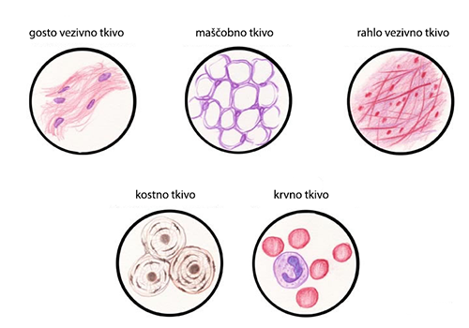
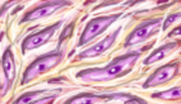
2) VEZIVNO TKIVO: omogoča povezovanje, gradi ogrodje, kopiči zaloge in prenaša snovi v telesu,
krvno tkivo
kostno tkivo,
hrustančno tkivo,
maščobno tkivo,
kite in vezi.
PREPIŠI VSE!

Slide 8
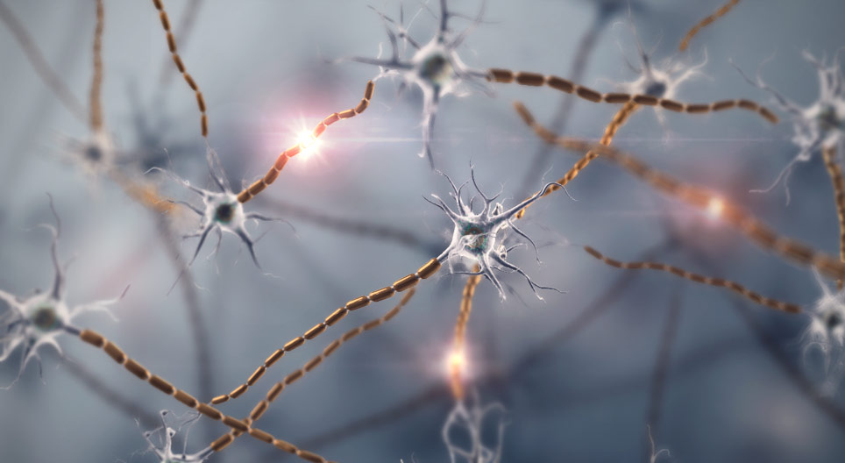
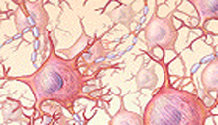
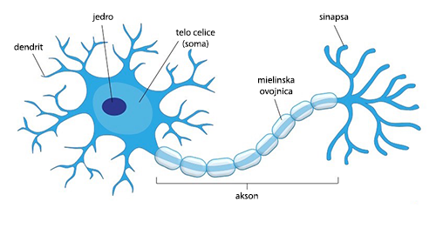
3) ŽIVČNO TKIVO: omogoča sprejem dražljajev in prenos informacij po telesu.
Primeri:
tkivo v možganih,
tkivo v hrbtenjači,
tkivo živcev v telesu.

Slide 9
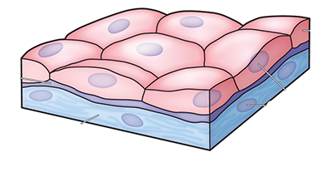
4) KROVNO TKIVO: prekriva površine organizmov ali površine njihovih votlin in daje organom trdnost in elastičnost.
Zaščita: zunanja plast kože
Izločanje:
sluznica nosu,
ustna sluznica,
notranja površina črevesja, dihalnih poti, žlez in žil

Slide 10
omogoča premikanje
skeletna mišica, srčna mišica
omogoča sprejem dražljajev in prenos informacij po telesu
tkivo živcev v telesu, možganih
omogoča povezovanje, gradi ogrodje …
Kostno tkivo, krvno tkivo, hrustančno tkivo
prekriva površine organizmov
zunanja plast kože, notranja površina črevesja

Slide 11
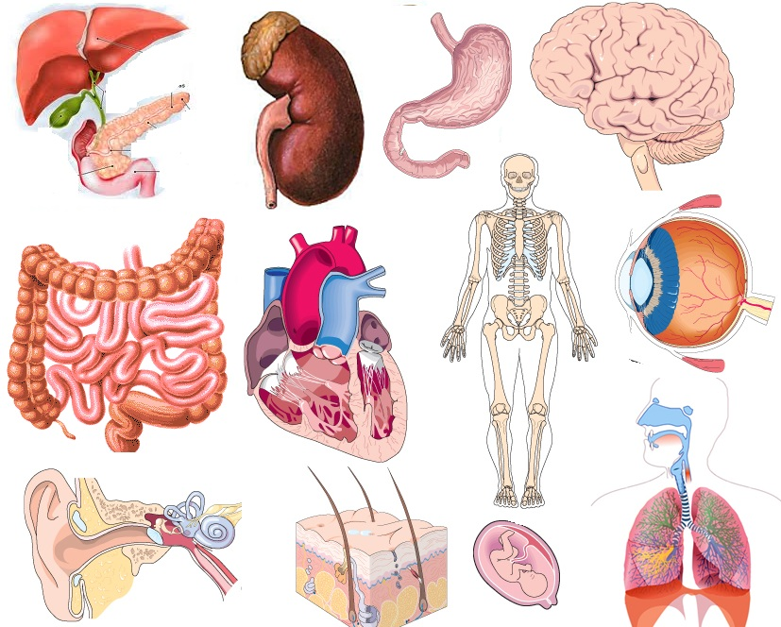
Več različnih tkiv sestavlja ORGANE (srce, jetra, mišice, pljuča…)

Slide 12
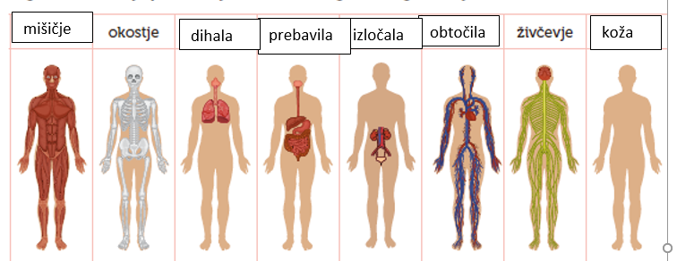
Različni organi, ki opravljajo skupno nalogo sestavljajo ORGANSKI SISTEM.

Slide 13
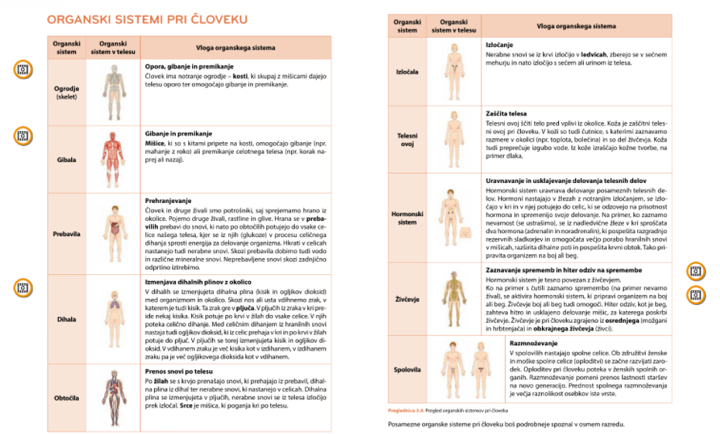
DELOVNI ZVEZEK str. 92/93 preberi in reši 12 nalogo na strani 100.

Slide 14
OKOSTJE sestavljajo kosti, ki telesu dajejo obliko in oporo.
GIBALA – mišice so s kitami pripete na kosti in omogočajo gibanje.
PREBAVILA – v njih poteka prebava hrane.
DIHALA – izmenjava dihalnih plinov.
OBTOČILA – po žilah se s krvjo prenašajo dihalni plini, hranilne in nerabne snovi.
IZLOČALA – izločanje nerabnih snovi iz krvi skozi ledvice s sečem iz telesa
KOŽA – zaščita pred vplivi iz okolice
HORMONALNI SISTEM – uravnavanje delovanja organov s pomočjo hormonov

Slide 15
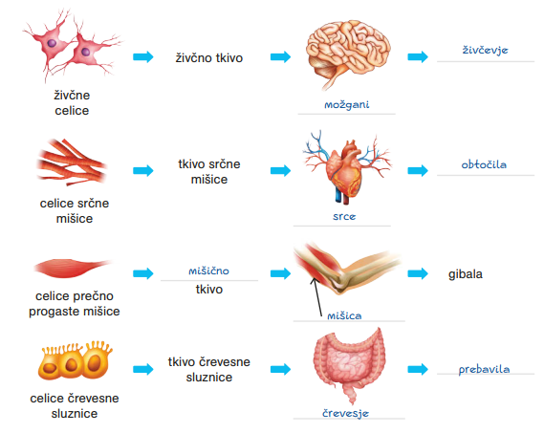
CELICA
TKIVO
ORGAN
ORGANSKI SISTEM

Slide 16
Nalogo prepiši v zvezek in jo dopolni:

